Slide 1
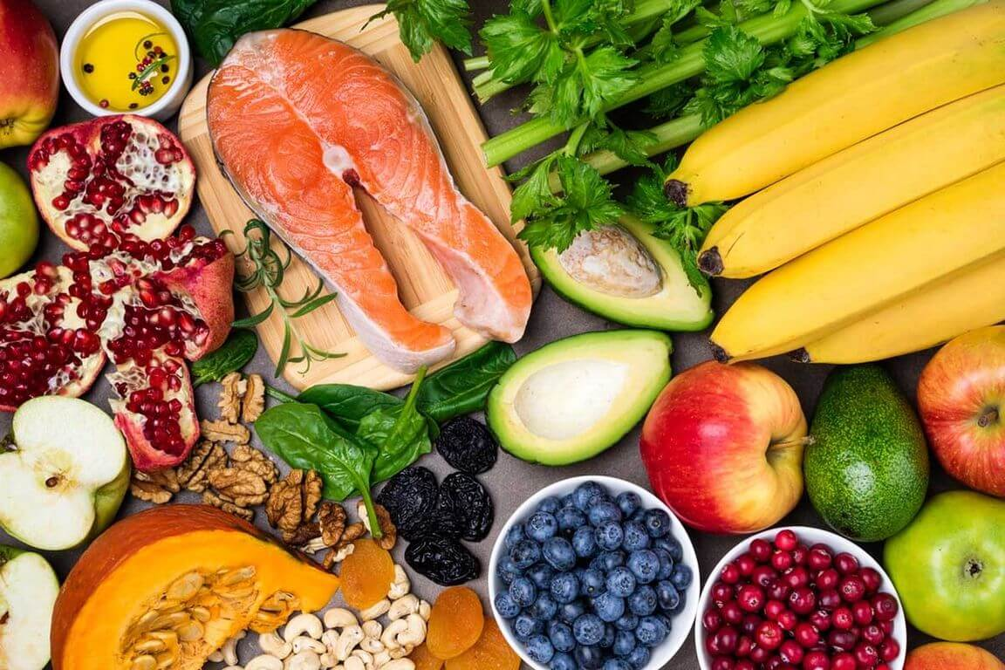
Игра-викторина
«Секреты здорового питания»
Автор: классный руководитель 8А класса Н.В. Неретина

Slide 2
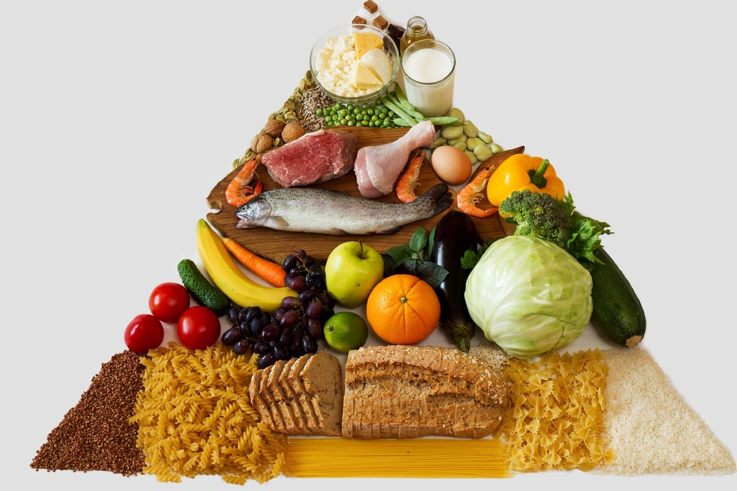
«Мы живем не для того, чтобы есть, а едим для того, чтобы жить»
Сократ

Slide 3

1 конкурс. Разминка

Slide 4
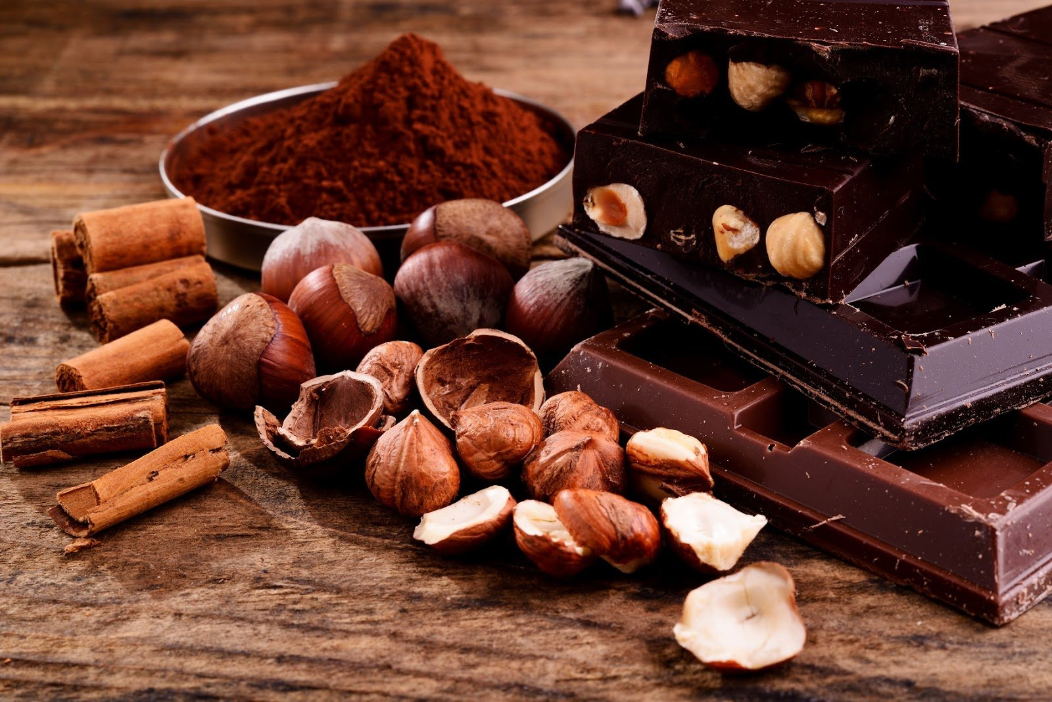
Шоколад полезен для мозга

Slide 5
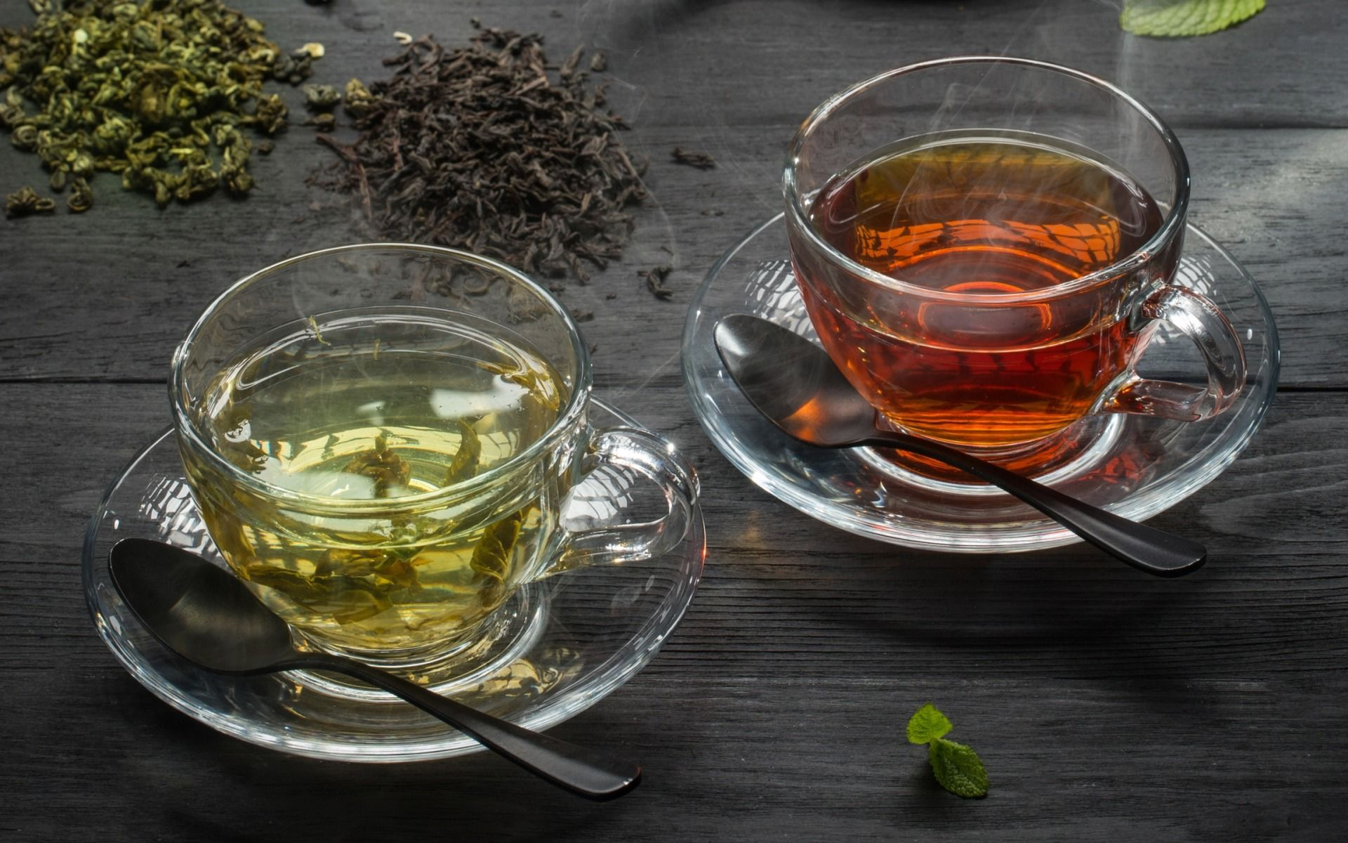
Зеленый чай полезнее, чем черный

Slide 6
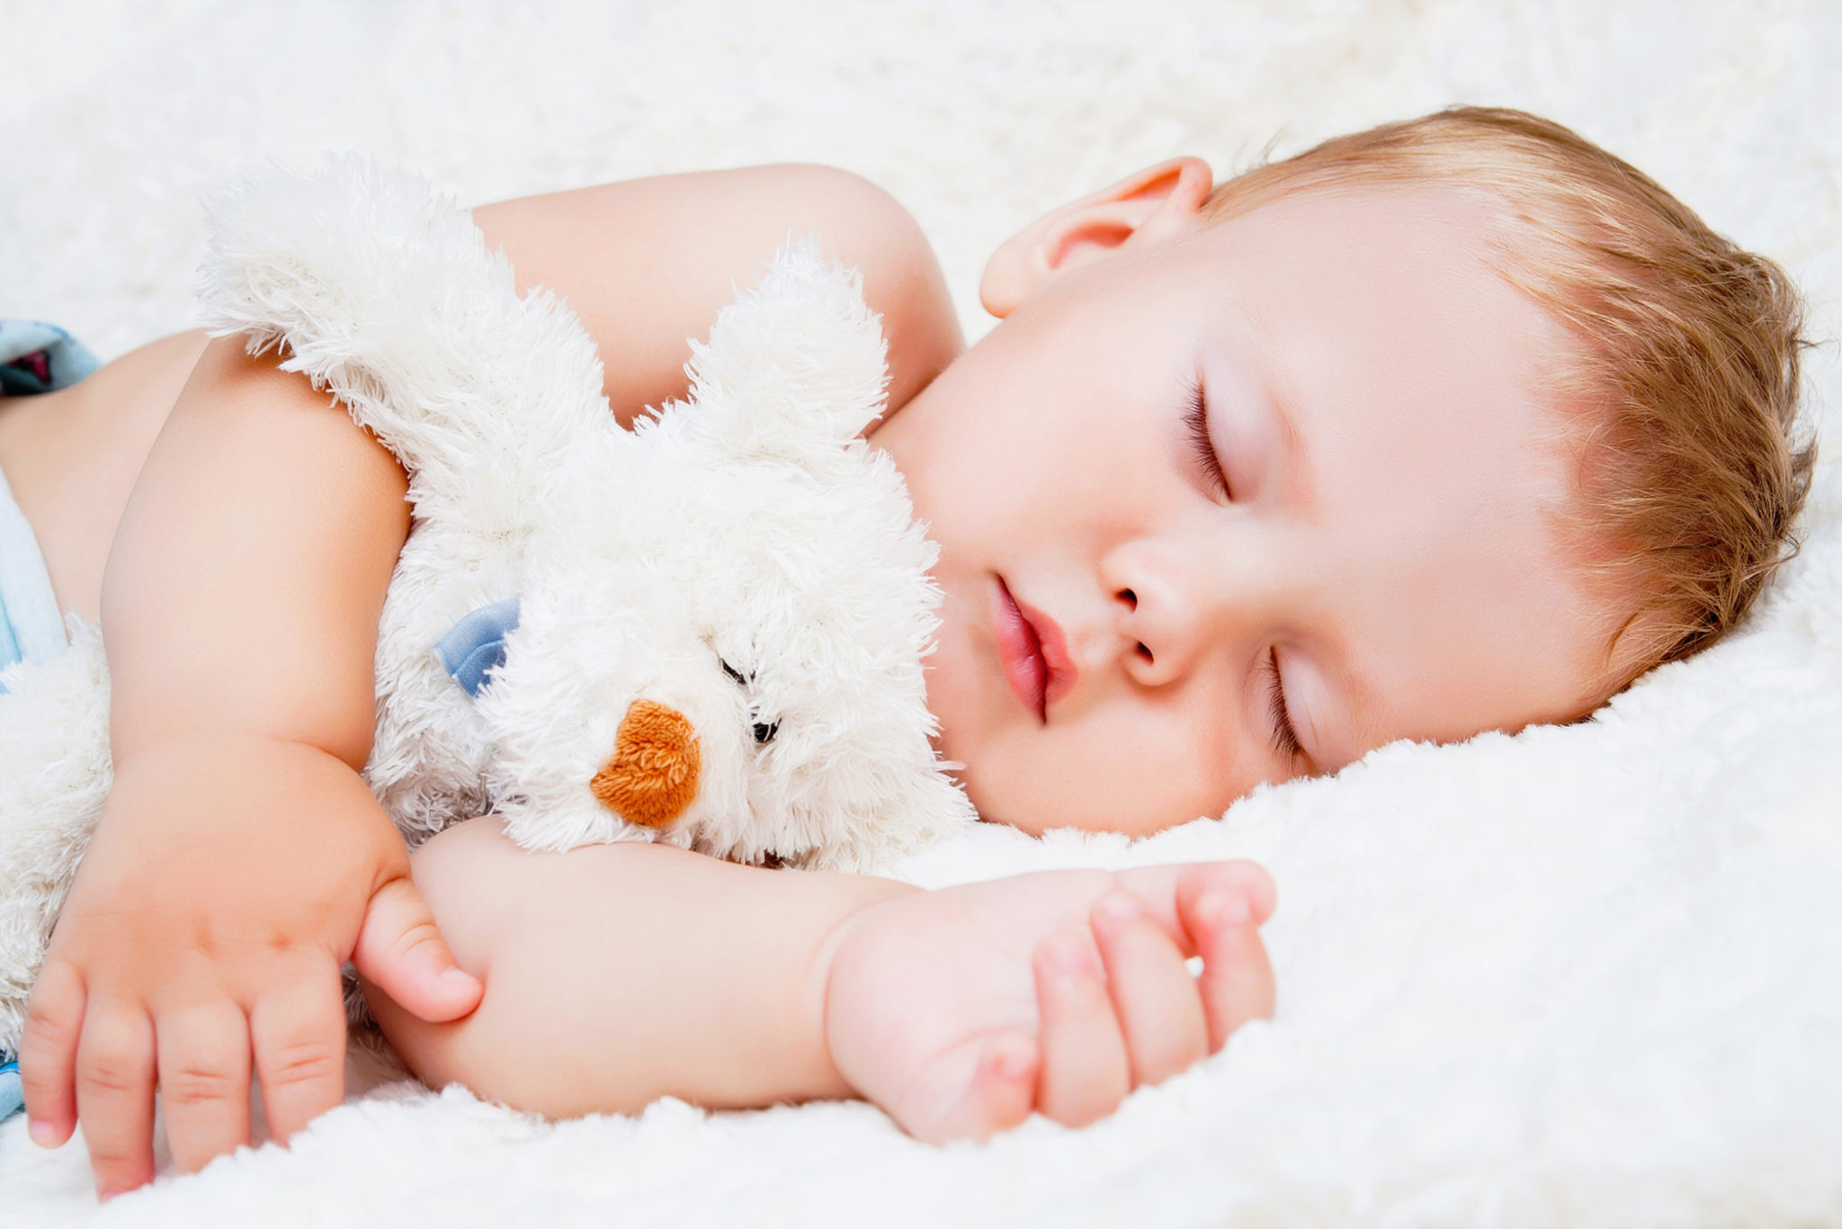
Еда на ночь помогает уснуть

Slide 7
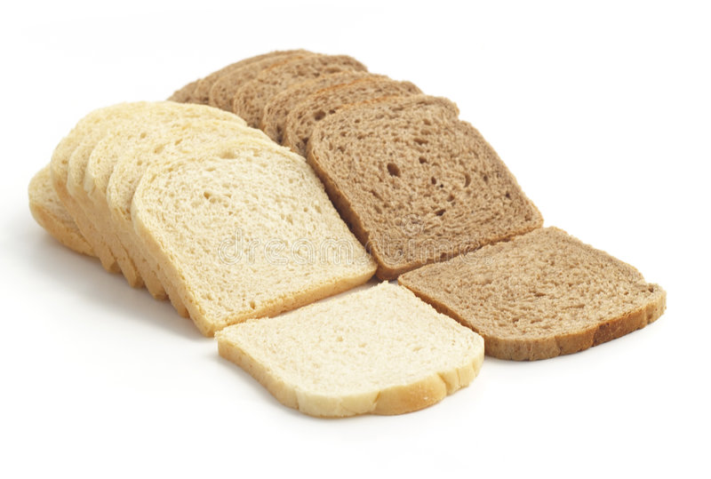
Ржаной хлеб более калорийный, чем пшеничный

Slide 8
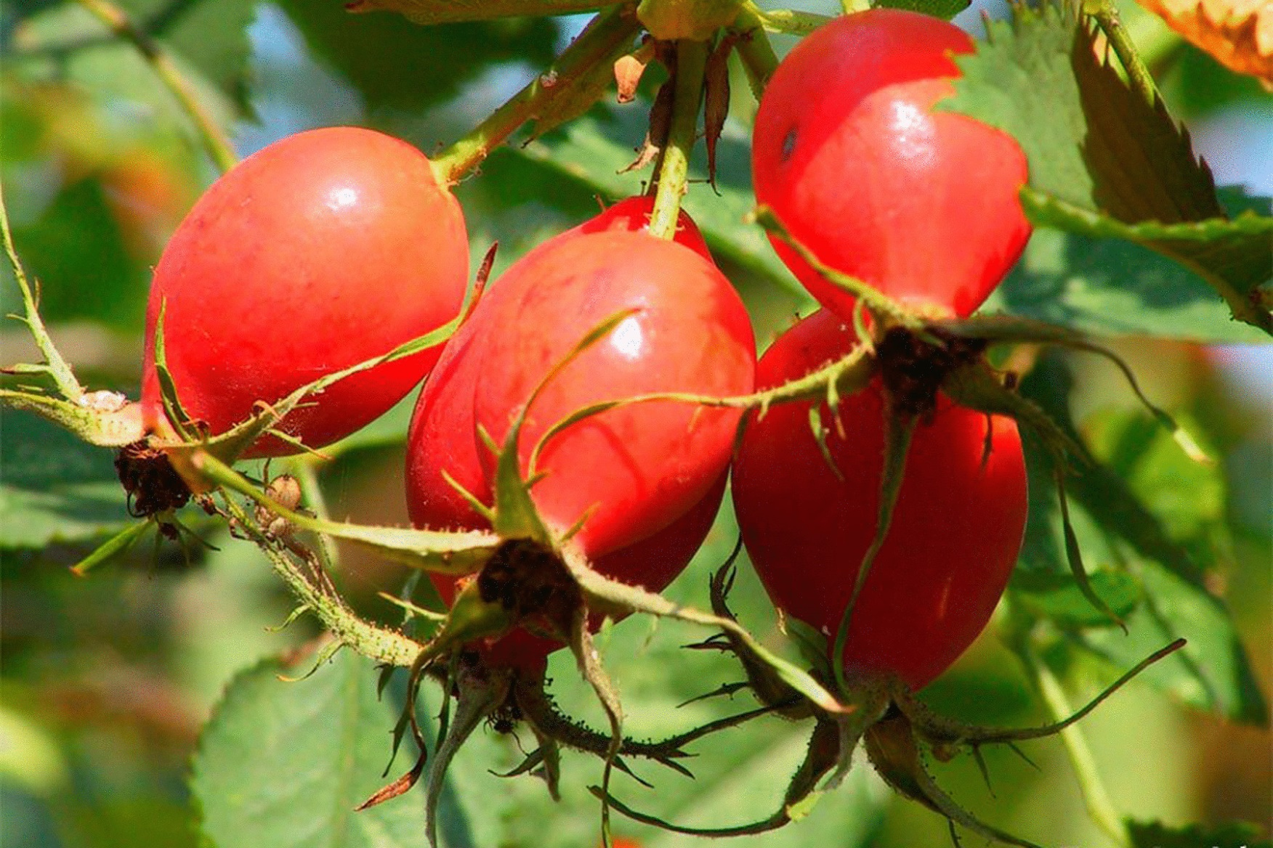
Плоды шиповника содержат большое количество витамина С

Slide 9
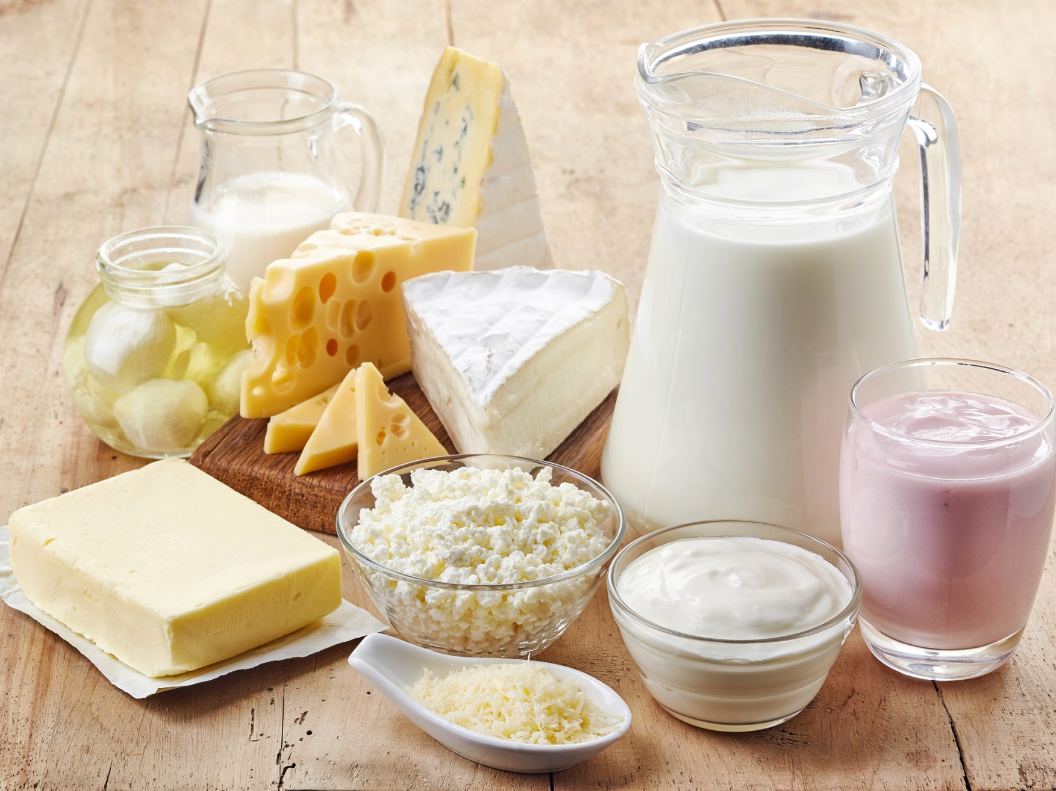
Молочные продукты – источник кальция

Slide 10
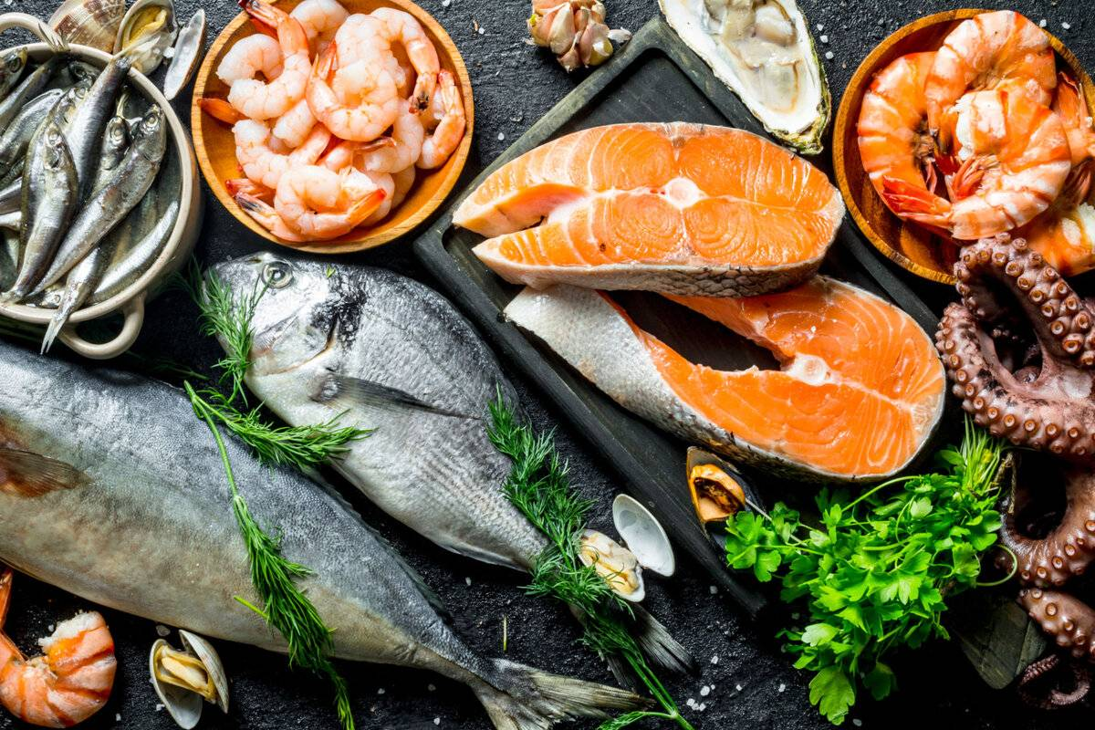
Рыба должна употребляться редко, т.к. повышает холестерин

Slide 11
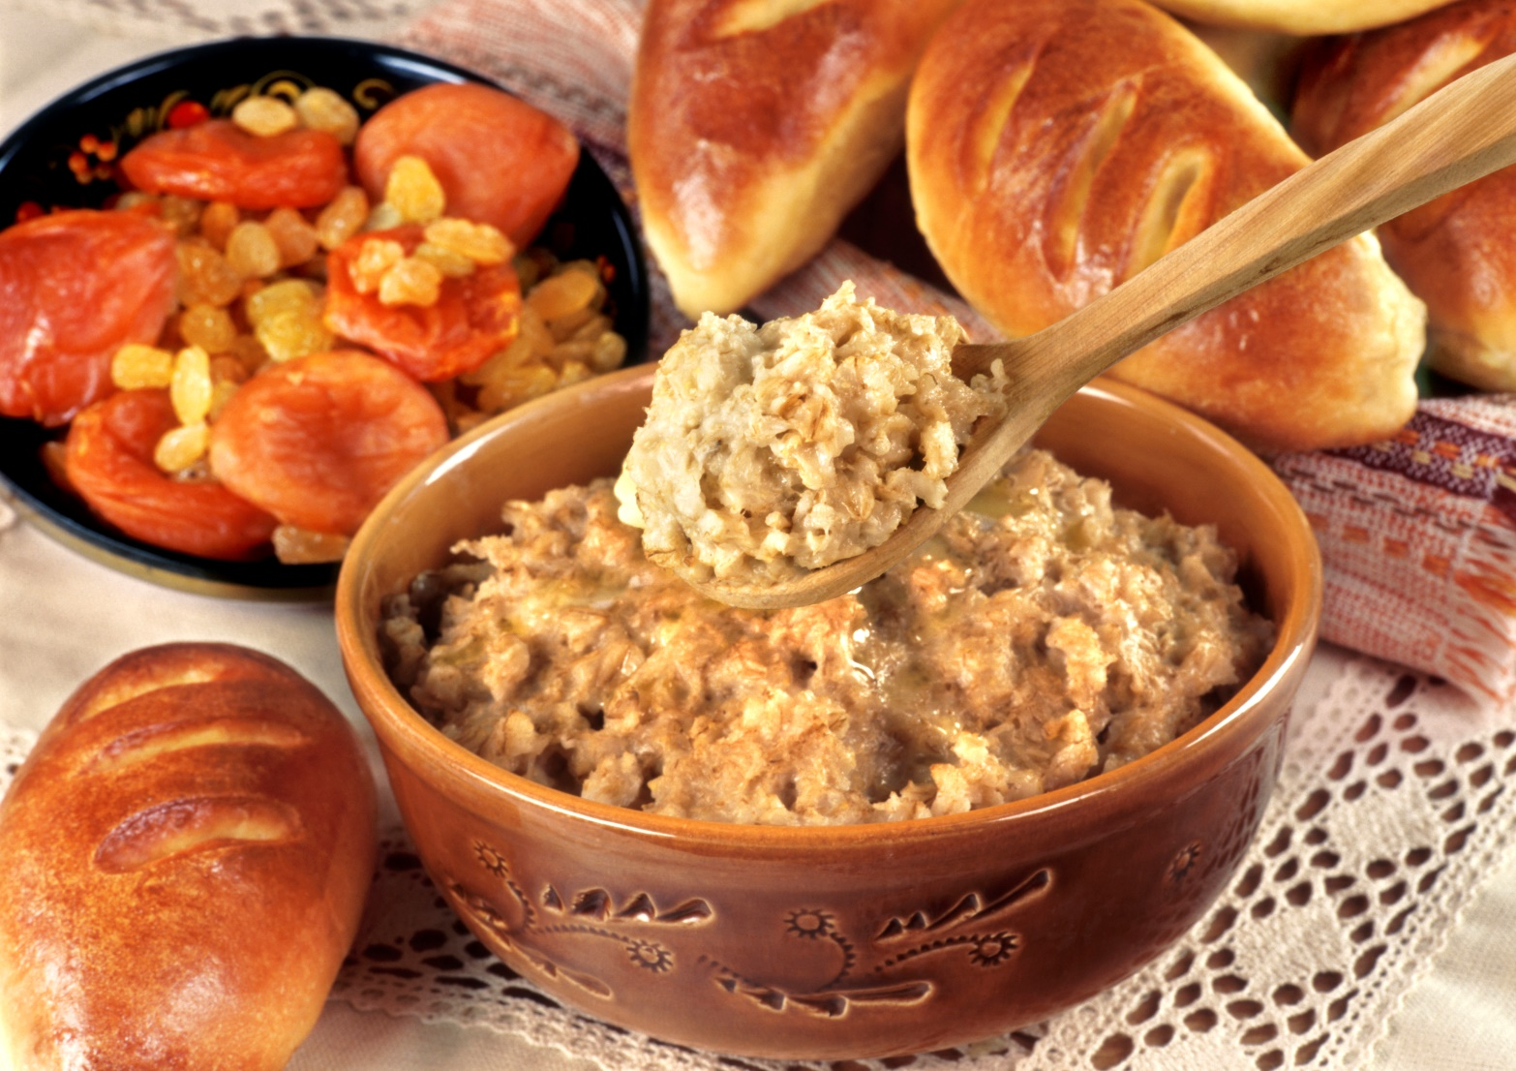
2 конкурс «Щи да каша – пища наша»

Slide 12
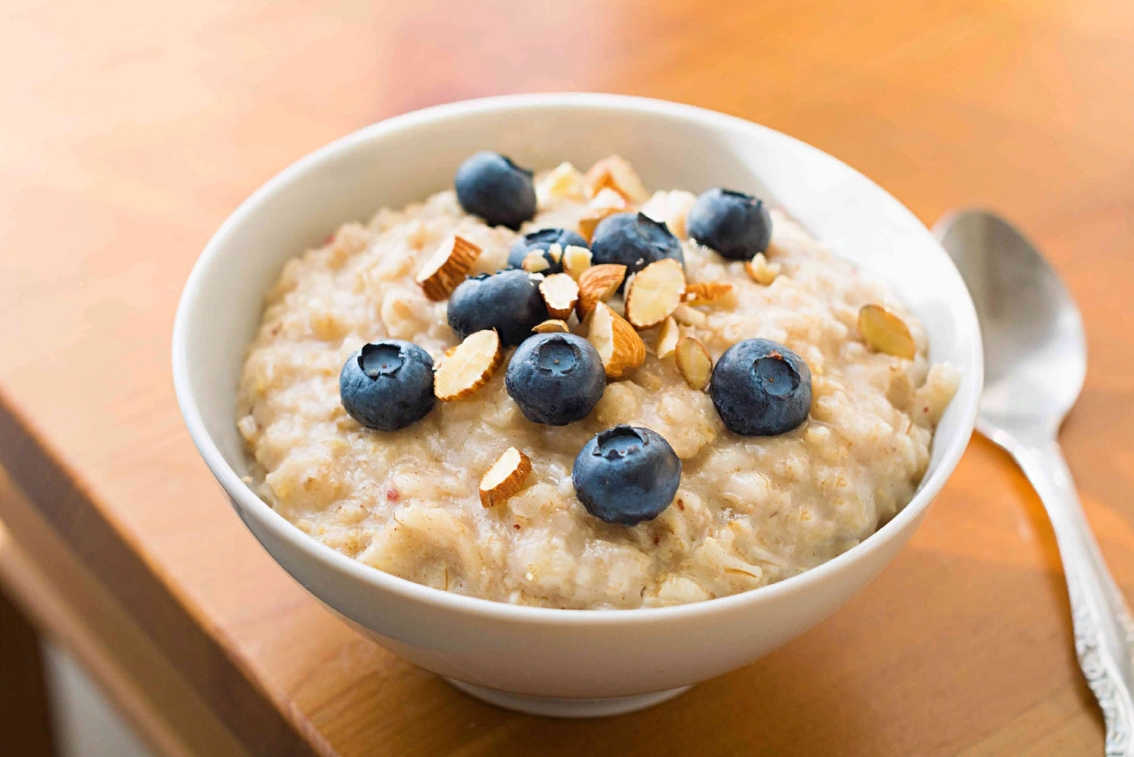
Овсяная каша

Slide 13
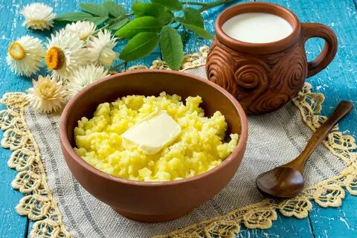
Пшенная каша

Slide 14
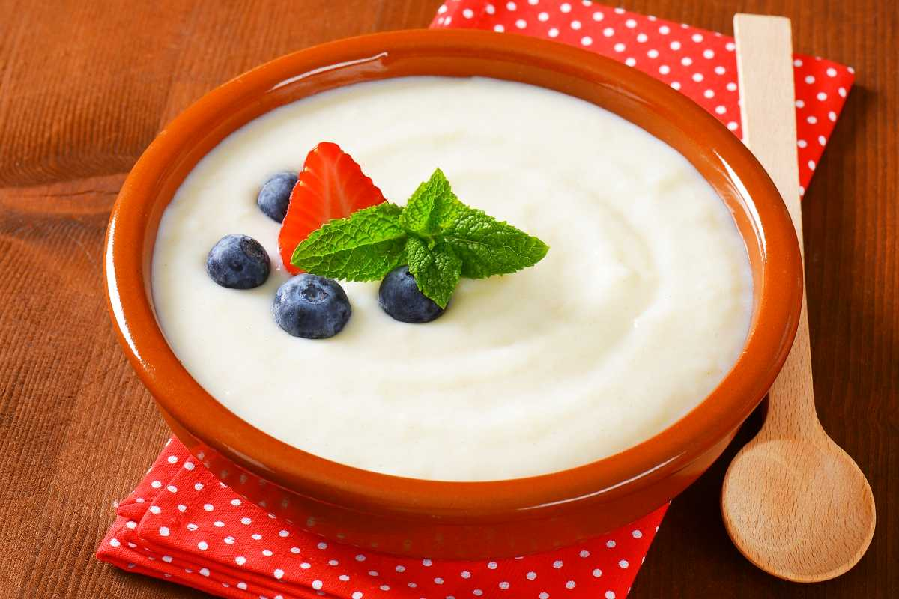
Манная каша

Slide 15
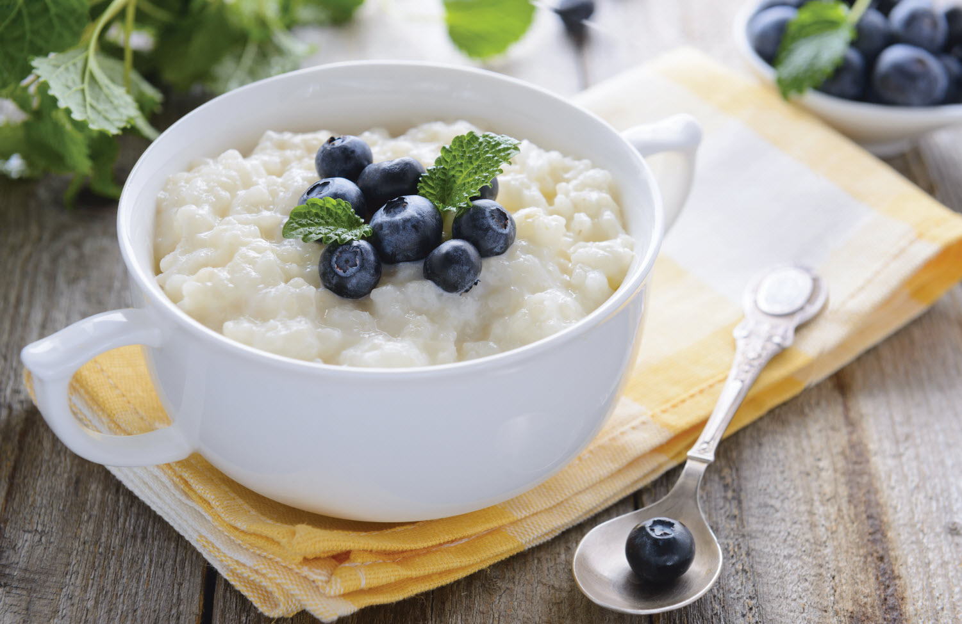
Рисовая каша

Slide 16
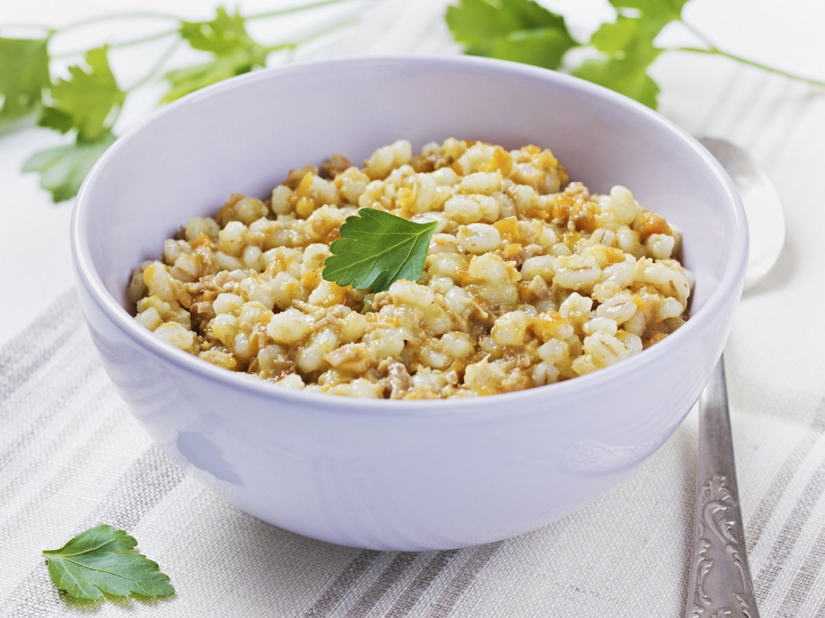
Перловая каша

Slide 17
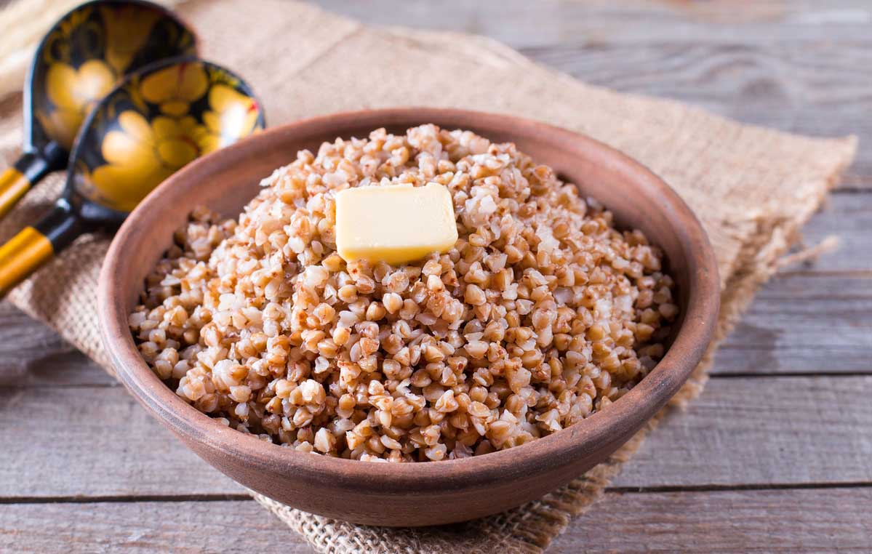
Гречневая каша

Slide 18
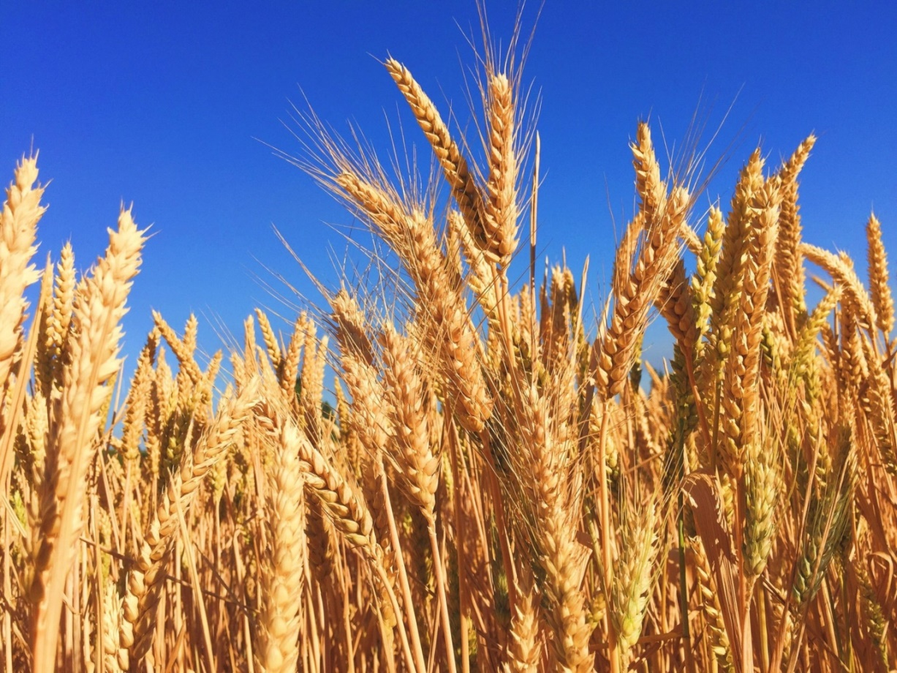
1. Вопрос. Полба – зерно, из которого наши предки варили кашу. В «Сказке о попе и о его работнике Балде» А.С. Пушкина главный герой говорит: «Буду служить тебе славно, усердно и очень исправно, в год за три щелчка тебе по лбу, есть же мне давай вареную полбу…». Из какого злака изготавливают полбу
ПШЕНИЦА

Slide 19
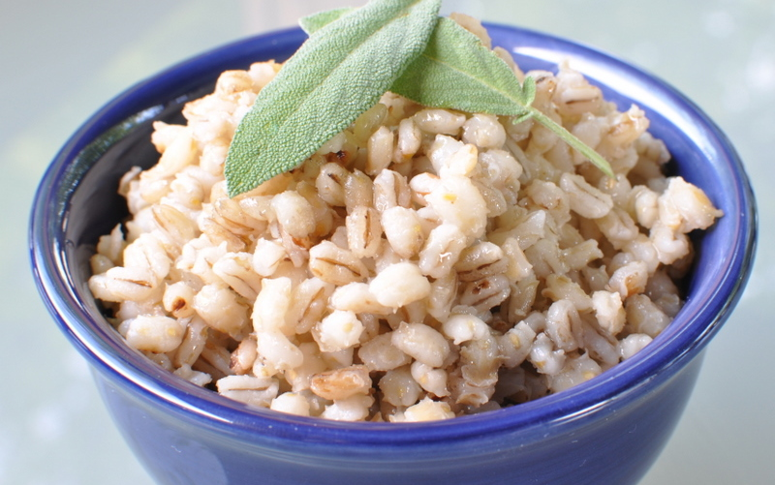
2 Вопрос. Эту крупу за изысканный цвет назвали «жемчужной», а российские солдаты окрестили «шрапнелью». Что это за крупа?
ПЕРЛОВАЯ

Slide 20
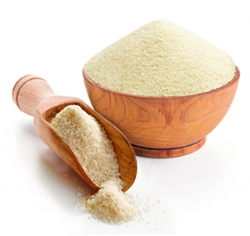
3 Вопрос. Эта каша на Руси считалась лакомством и деликатесом и подавалась на столы богатых людей. Зато во времена Советского Союза это блюдо стало ключевым в меню детских учреждений и общественных столовых. О какой каше идет речь?
МАННАЯ

Slide 21
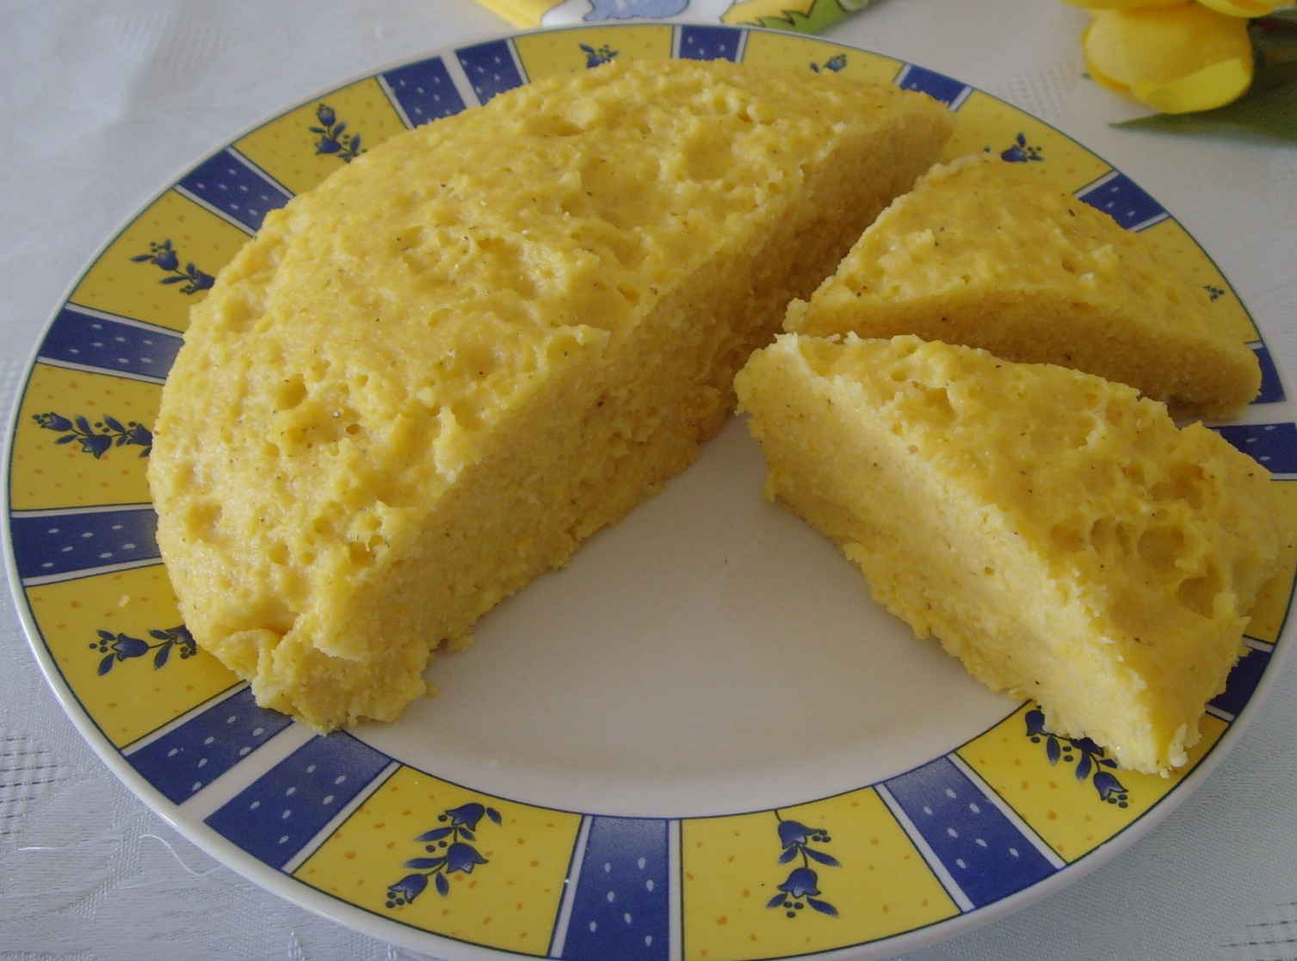
4 Вопрос. Это кушанье варят из кукурузной крупы. Оно было основным блюдом молдавских крестьян, т.к. кукуруза не облагалась налогом. Часто заменяла хлеб. Как называется это блюдо?
МАМАЛЫГА

Slide 22
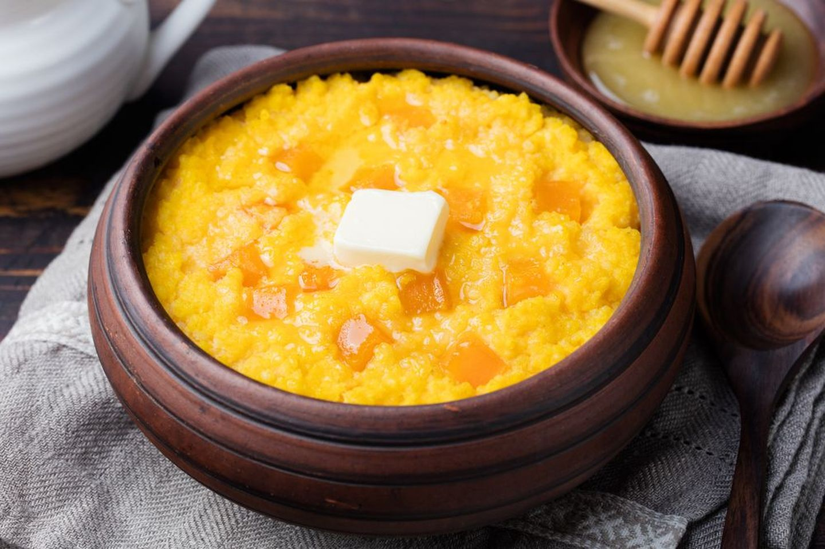
5. Вопрос. В некоторых российских регионах при сватовстве невеста должна была приготовить подать гостям кашу. Невесту брали замуж, если каша у нее получалась рассыпчатой и без горчинки. А варят эту кашу из проса.
ПШЕННАЯ КАША

Slide 23
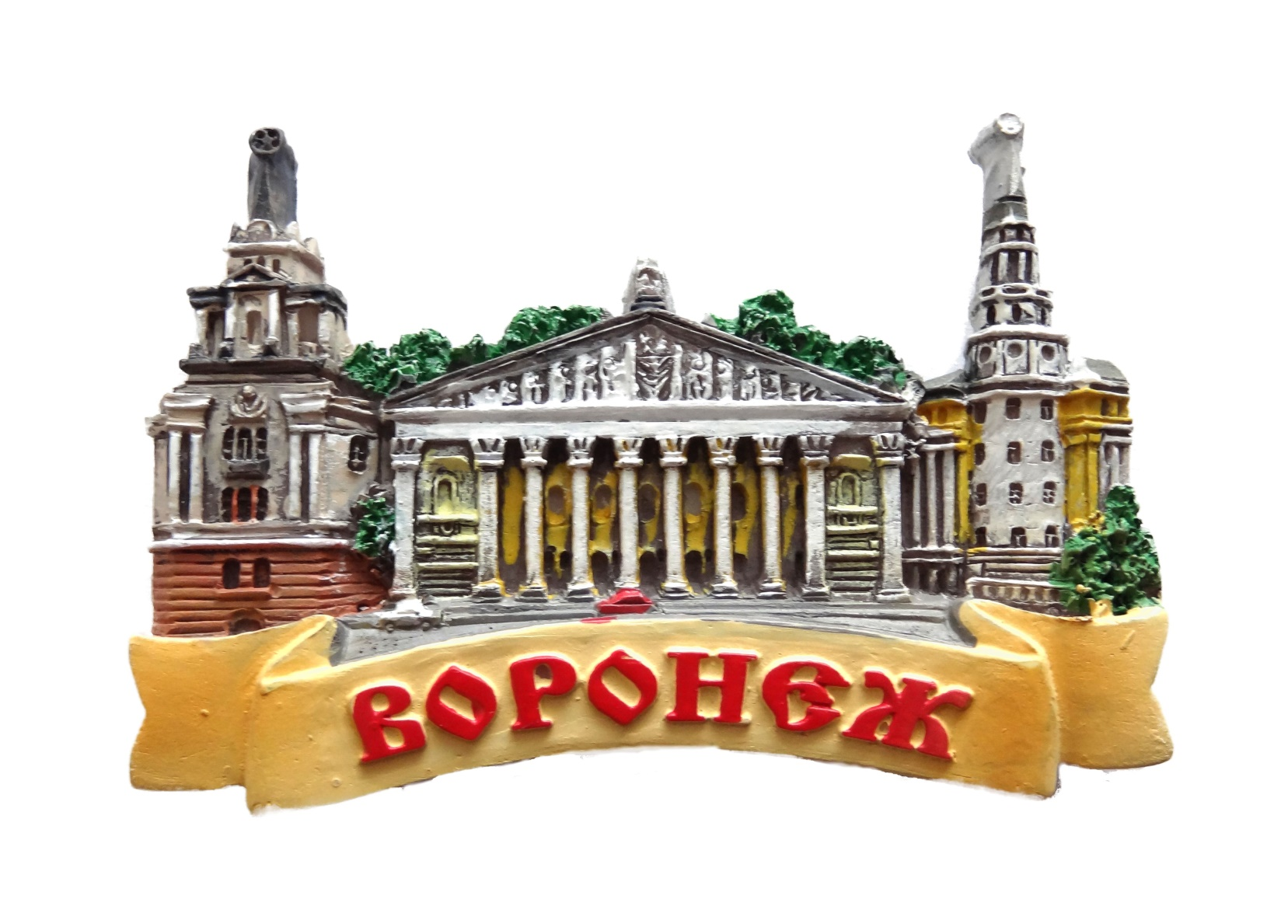
6. Вопрос. Какой русский город считается родиной манной каши?

Slide 24
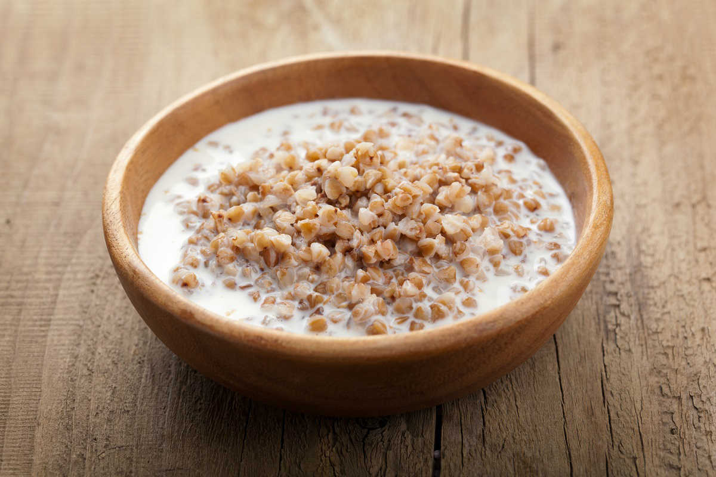
7. Вопрос. Эту крупу часто называют «царицей круп». Из нее можно приготовить разнообразные блюда: каши, супы, котлеты, зразы, запеканки.
ГРЕЧНЕВАЯ КАША

Slide 25
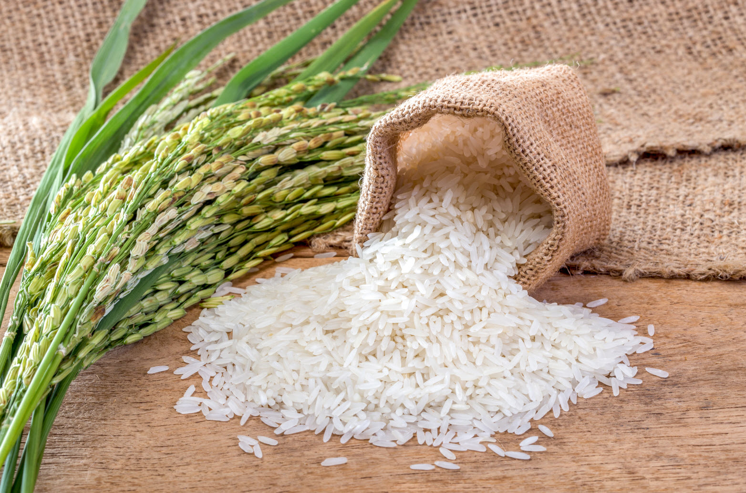
8. Вопрос. Им питается почти половина населения земного шара. Не содержит белка глютена, поэтому не вызывает аллергической реакции. Зато в нем много сложных углеводов, витаминов группы В. О каком зерне идет речь?
РИС

Slide 26
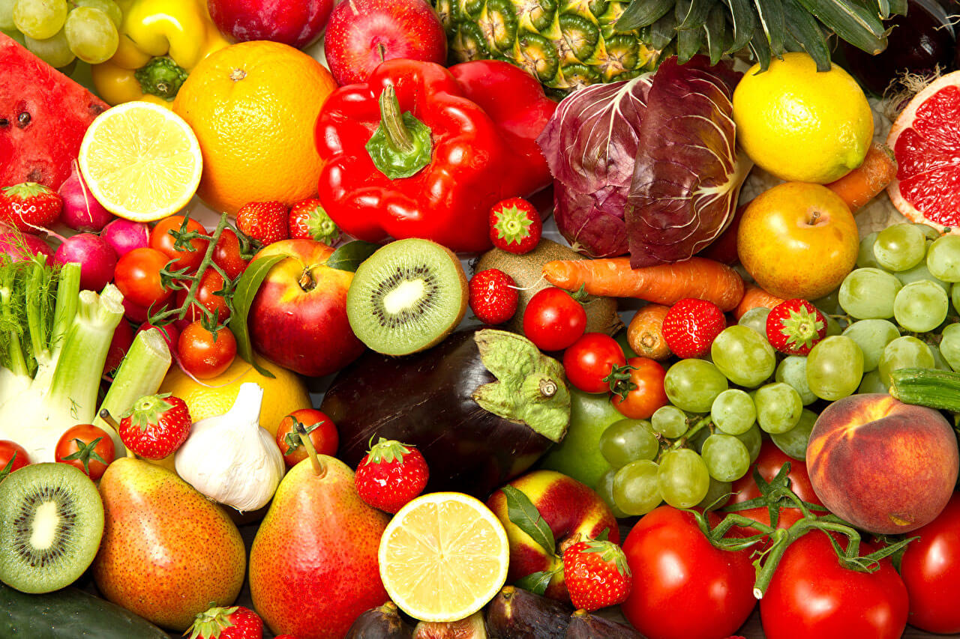
3 конкурс капитанов «Овощи и фрукты – полезные продукты»

Slide 27
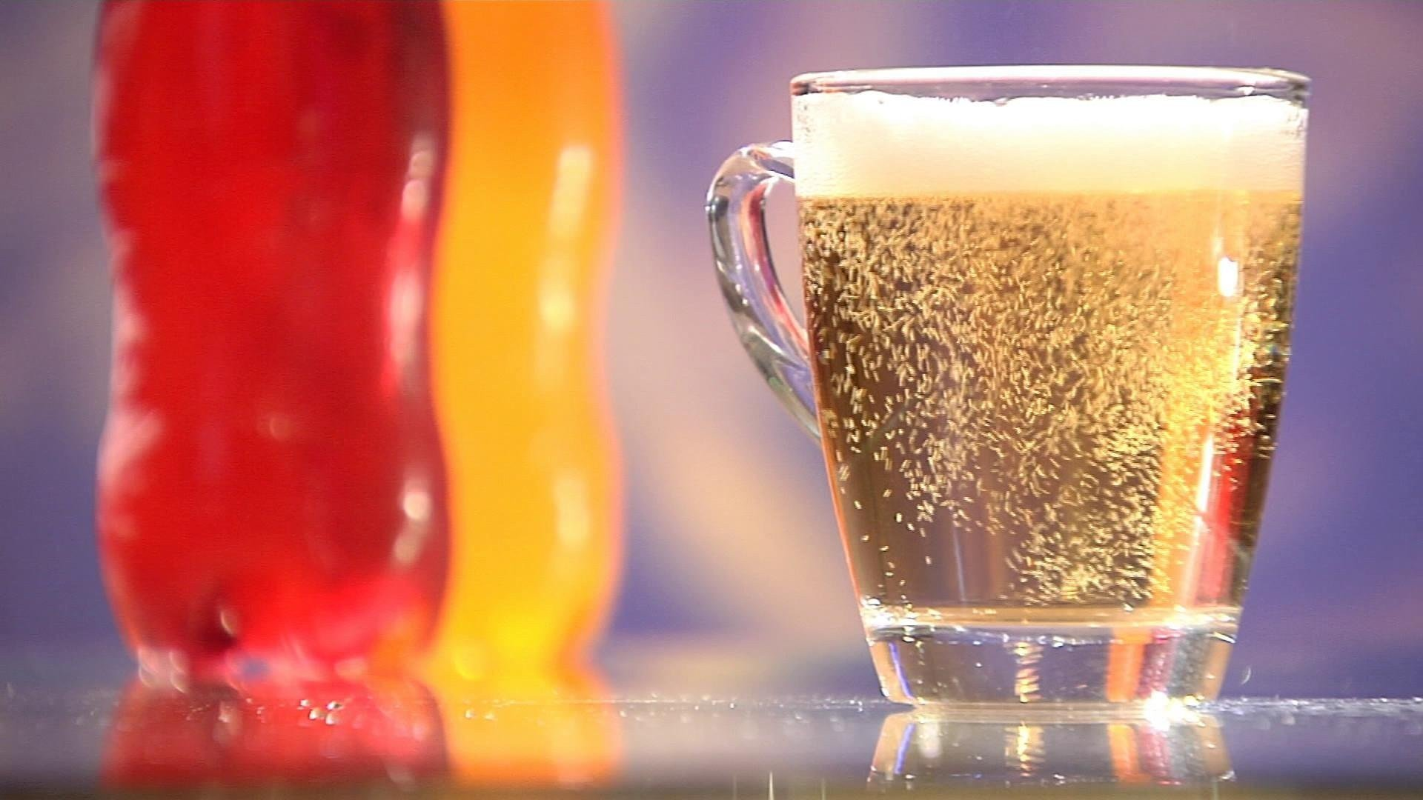

4 конкурс «Антиреклама»
«

Slide 28
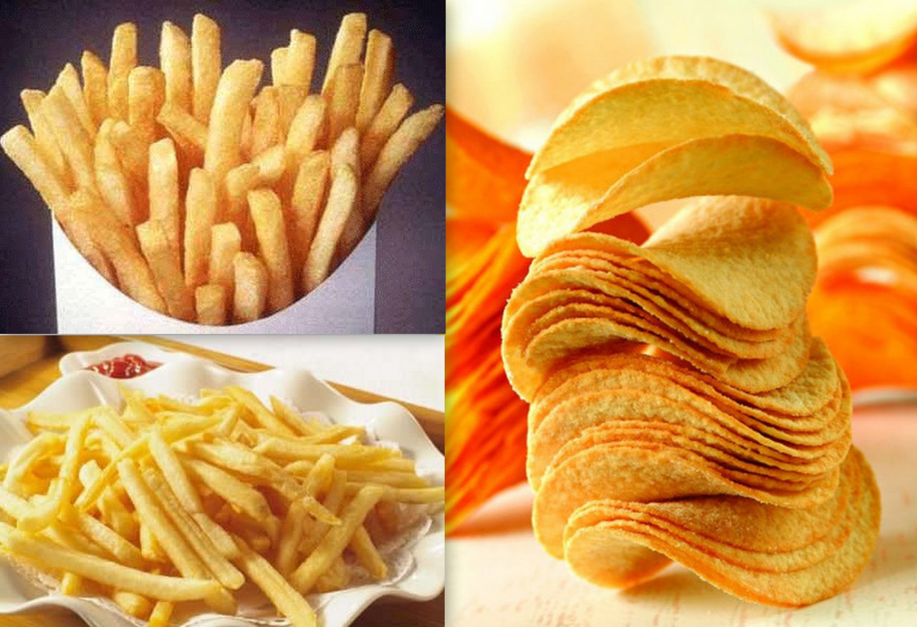


Slide 29
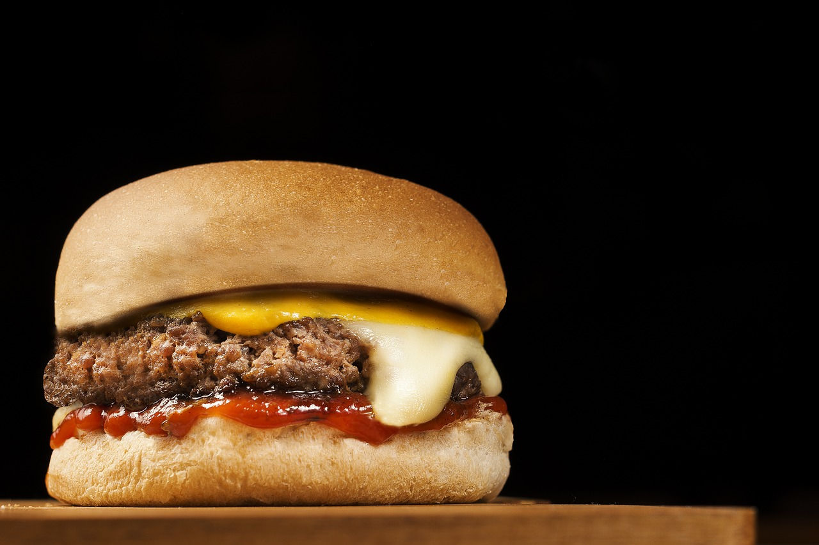

Slide 30
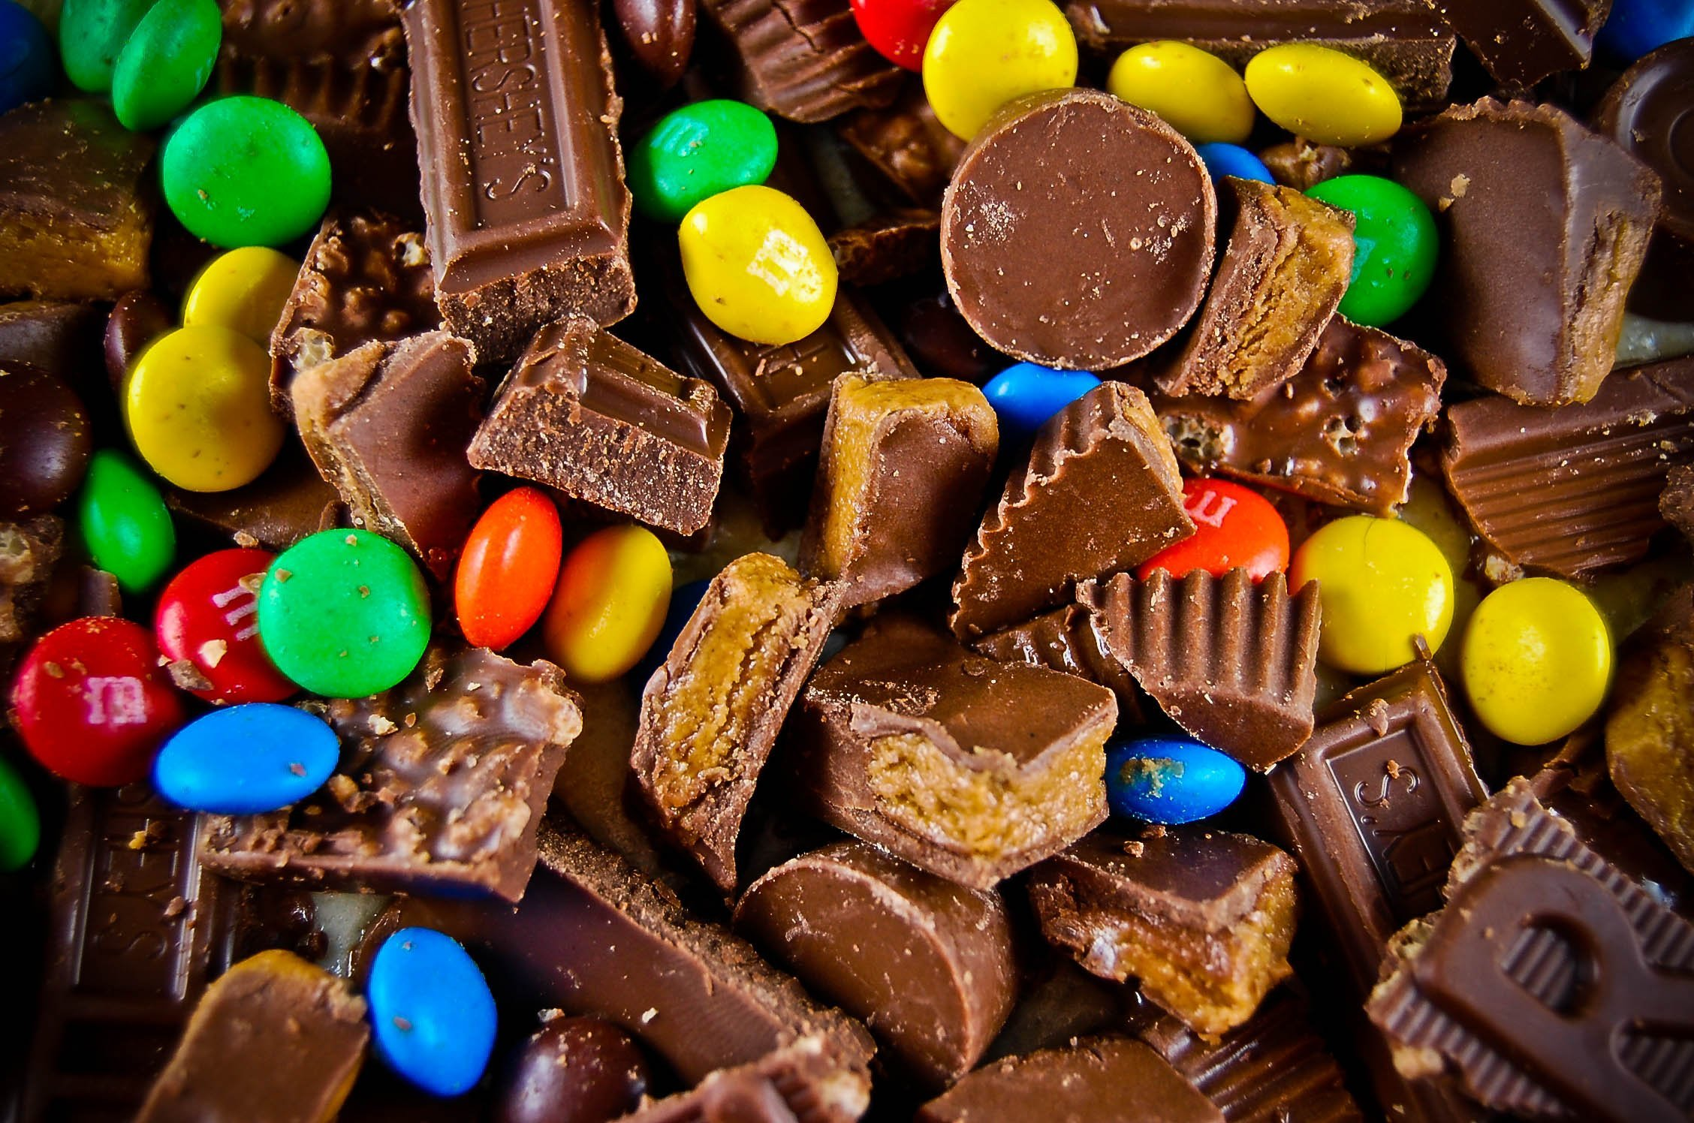

Slide 31
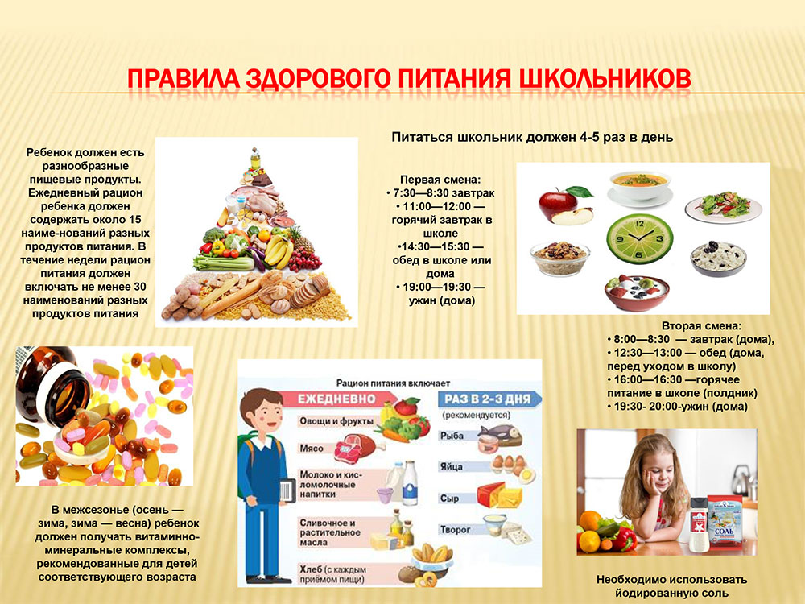

Slide 32
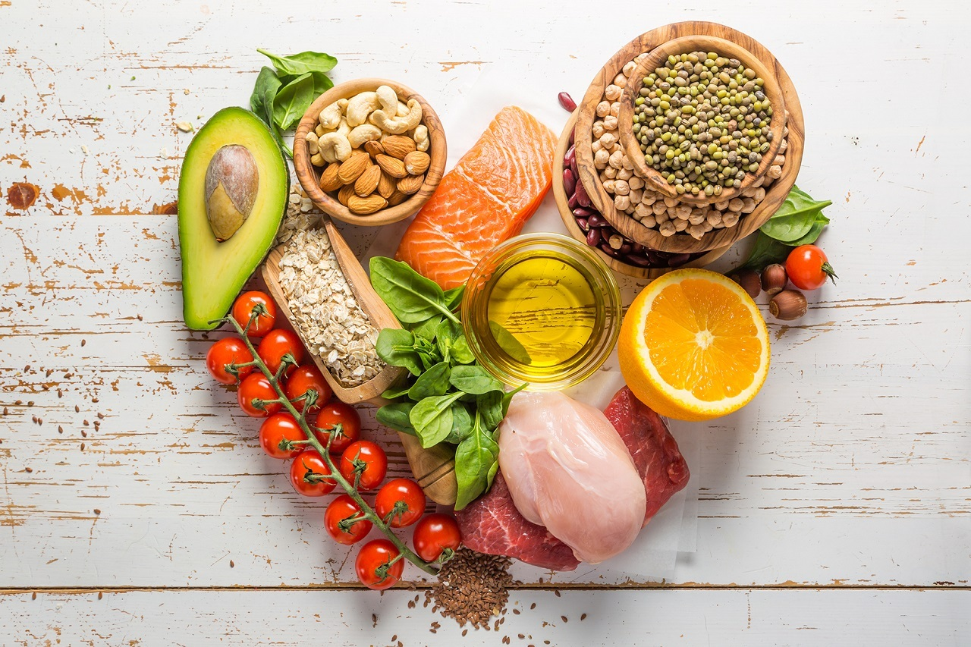
Будьте здоровы!

